Slide 1



Excel Avançado
Anthony Freitas

Slide 2


Operador de Sistemas Computacionais em Rede
Anthony Samuel Freitas
anthony.freitas@docente.senai.br
Engenheiro de Software
Quality Assurance Tester
Designer de UI/UX
bit.ly/curriculo_anthony

Slide 3

Operador de Sistemas Computacionais em Rede
Eficiência na organização de dados - crucial para profissionais da área de Tecnologia da Informação.
Compreensão dos sistemas operacionais, aplicativos e periféricos e como essas ferramentas podem ser otimizadas para gerenciar e organizar dados.
Conhecimento fundamental para qualquer projeto ou tarefa que envolva o manuseio de informações em sistemas computacionais.

Slide 4




Sistemas Computacionais
O que são?
Sistemas computacionais são conjuntos integrados de componentes de hardware e software que permitem a execução de diversas tarefas. Eles são a espinha dorsal de dispositivos eletrônicos, automatizando processos e fornecendo funcionalidades essenciais para usuários e organizações.
Hardware
A parte física, o hardware, é composta por componentes como processador, memória, armazenamento e periféricos, cada um com funções específicas na execução e processamento de dados.
Software
O software, por outro lado, refere-se aos programas e sistemas operacionais que, ao serem executados no hardware, possibilitam a realização de tarefas complexas, desde simples edições de texto até computação avançada.

Slide 5
Características Fundamentais
Armazenamento - A longo prazo, garantem a disponibilidade de dados e aplicativos mesmo quando o sistema não está em uso.
Memória - Espaço para armazenamento temporário de dados, essencial para o acesso rápido às informações necessárias durante a execução dos programas.
Processador - cérebro do computador, responsável por processar as instruções e controlar outras partes do sistema para a execução de tarefas.
Periféricos - Extensões vitais do computador, conectando-o ao mundo exterior. Incluem dispositivos como teclados, mouses, scanners e impressoras, essenciais para entrada/saída de dados e interação com o sistema.

Slide 6
Introdução

Slide 7
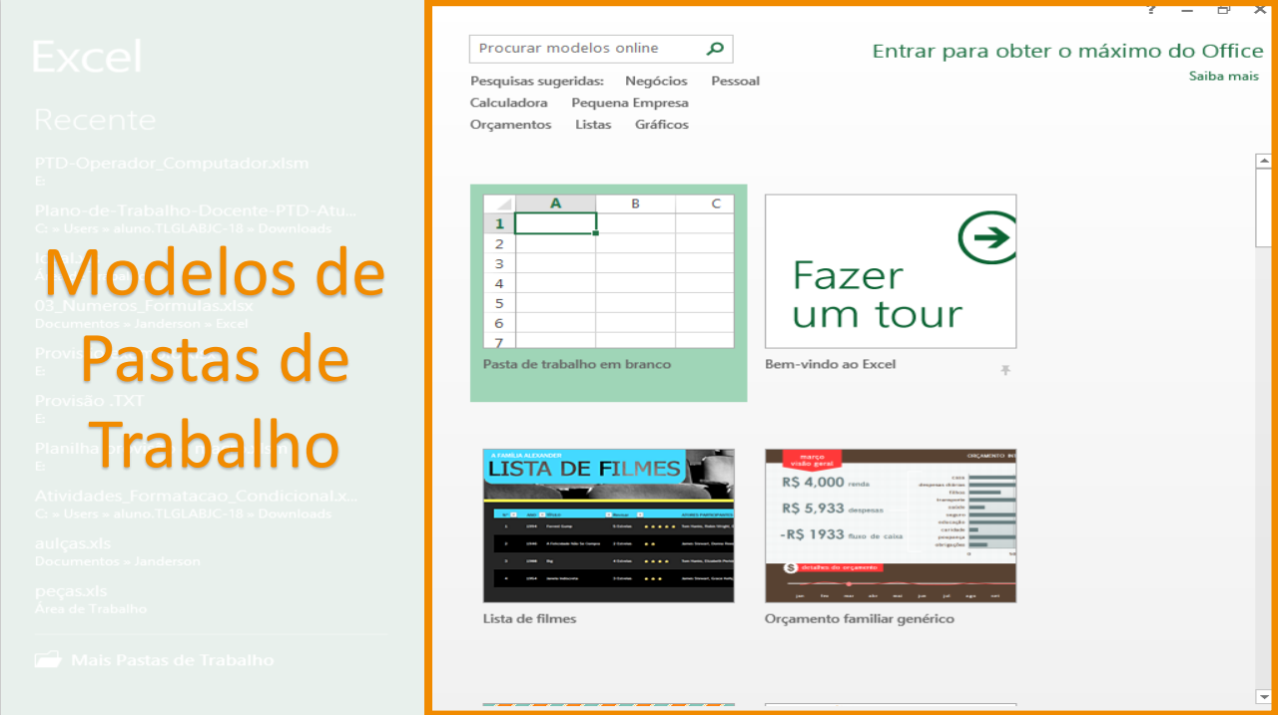
Introdução

Slide 8
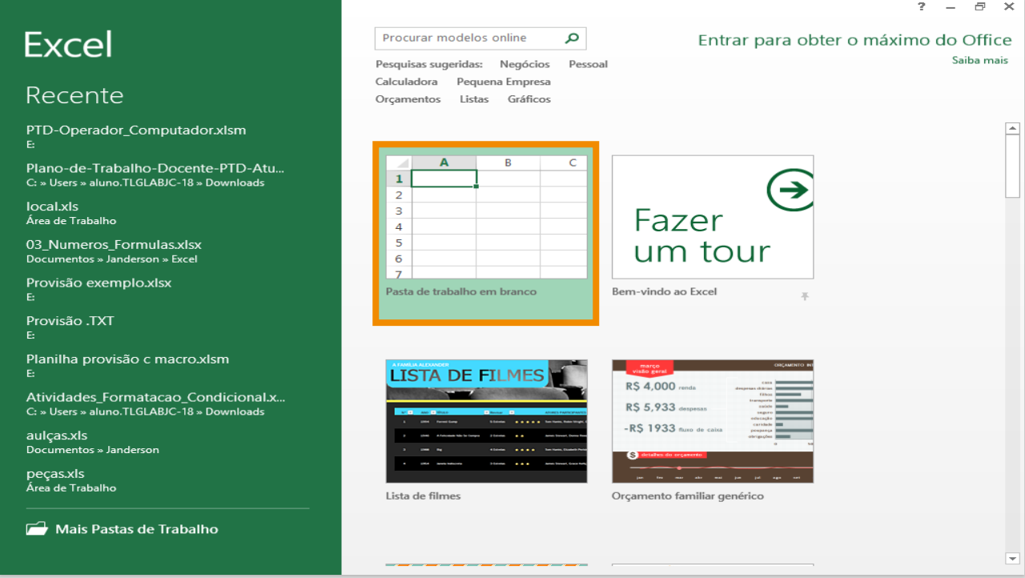
Introdução

Slide 9
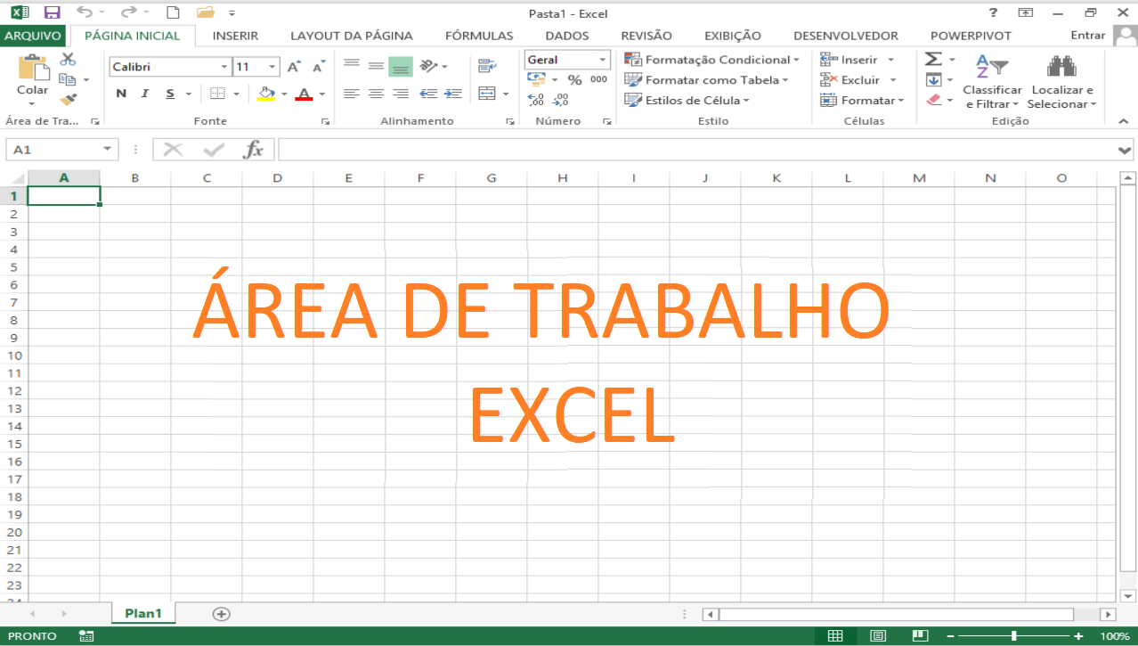
Introdução

Slide 10
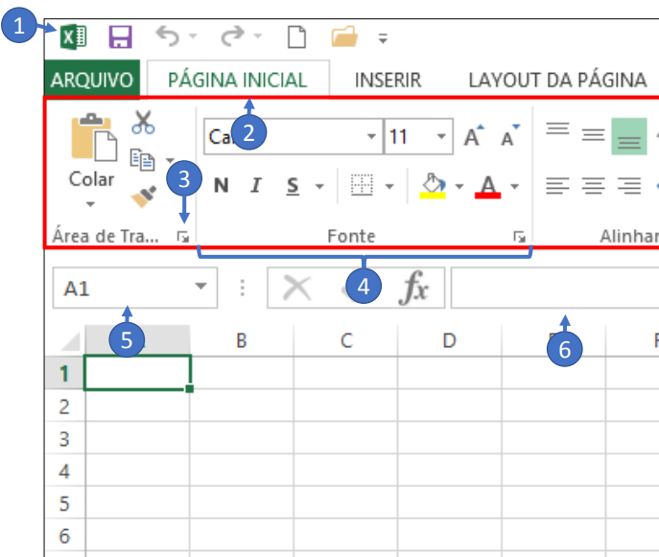
Introdução
Barra de Acesso Rápido
Guias
Indicador de Caixa de Diálogo
Grupo de Botões de Comando
Caixa de nome
Barra de Fórmulas
Faixa de opções

Slide 11
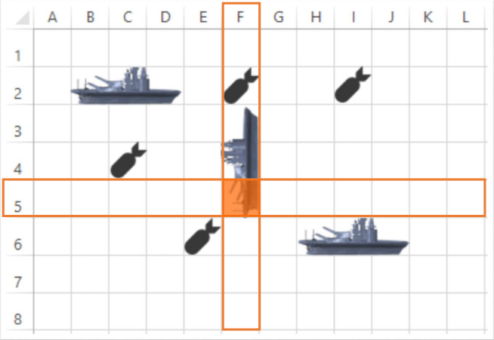
Introdução
Localizando valores nas células:
O nome de cada célula é referente à linha e a coluna em que ele se encontra:
Célula F5
F5

Slide 12
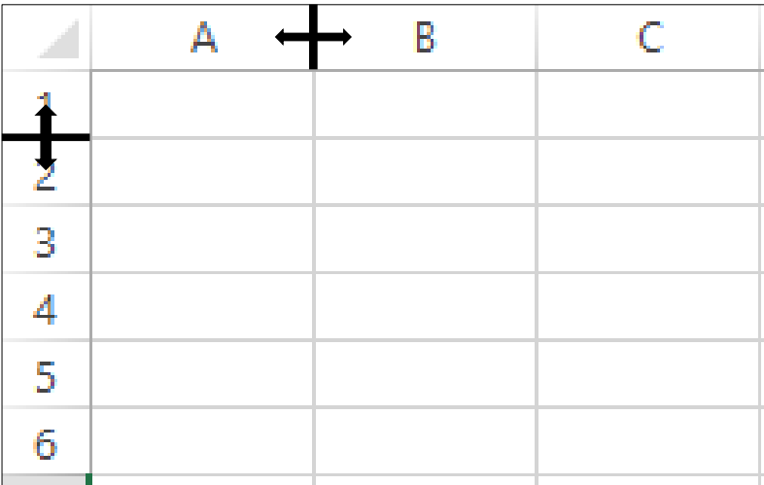
Introdução
Ajustando Linhas e Colunas:
Posicione o mouse entre duas colunas ou duas células.
Clique, segure e arraste para o tamanho desejado.
F5

Slide 13


Conhecendo o Excel
Introdução
Formatação de Células
Cálculos Simples
Principais Fórmulas
Gráficos
Filtro de Dados
Segurança

Slide 14

Formatação de Células
Por padrão, o Excel tem a formatação Geral para todas as suas células.
Caso você queira, pode escolher como os dados serão apresentados.
Seja pelo tipo dado que será inserido como a formatação de cores, fontes e etc.

Slide 15
Conhecendo o Excel

Slide 16
Conhecendo o Excel
Introdução
Formatação de Células
Cálculos Simples
Principais Fórmulas
Gráficos
Filtro de Dados
Segurança

Slide 17
Conhecendo o Excel
Excel é uma ferramenta extremamente poderosa que proporciona uma impressionante gama de funcionalidades para profissionais de todas as áreas.
Conhecimentos técnicos avançados no Excel permitem não apenas gerenciar e analisar uma grande quantidade de dados, mas também automatizar tarefas, criar relatórios interativos e apoiar decisões estratégicas.
Dominar o Excel é, assim, um diferencial
competitivo no mercado, habilitando o profissional
a otimizar processos e a extrair o máximo de
insights de conjuntos de dados complexos.

Slide 18
Excel Avançado
Este curso vai explorar as capacidades técnicas essenciais que você deve dominar para se tornar um usuário avançado do Excel.
Desde o conhecimento das suas fórmulas e funções até a criação de macros para automatizar tarefas,
Cada módulo do curso vai oferecer um mergulho profundo em uma habilidade específica do Excel essencial para o sucesso profissional.

Slide 19
Conhecer fórmulas e funções do Excel
1. Fórmulas Essenciais
Entender e usar fórmulas como:
SOMA,
MÉDIA,
SE e
PROCV
Permitem a realização de cálculos rapidamente, facilitando a análise de dados e a tomada de decisões.
3. Personalização
Criar fórmulas personalizadas como:
Aglutinação de duas ou mais fórmulas,
Funções,
Macro e
VBA
Permite atender necessidades específicas do usuário criando habilidades que potencializam o uso do Excel.
2. Funções Avançadas
Criar funções de:
Pesquisa,
Referência,
Estatísticas e
Texto
Ferramentas poderosas que dão ao usuário a habilidade de manipular dados de formas complexas.

Slide 20
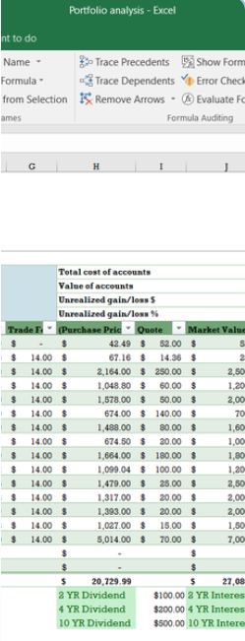
Elaborar gráficos e tabelas dinâmicas
1. Seleção de Dados
Uma tabela dinâmica começa com a seleção correta dos dados que irão fundamentar as análises e visualizações.
2. Configuração de Tabelas
A customização de tabelas dinâmicas permite ajustes em tempo real, adaptando-se a diferentes tipos de análise sem alterar os dados originais.
3. Desenvolvimento de Gráficos
Gráficos complementam tabelas dinâmicas visualizando padrões, tendências e outliers para uma compreensão imediata do comportamento dos dados.

Slide 21
Identificar e Manipular Dados
1. Compilação: A primeira etapa consiste em coletar e compilar os dados necessários para análise, garantindo precisão e relevância.
2. Limpeza: Depois da compilação, é fundamental limpar os dados, removendo duplicatas, corrigindo erros e tratando valores ausentes.
3. Interpretação: Posteriormente, a identificação de padrões, tendências e correlações oferece insights preciosos para decisões fundamentadas.
Etapas interdependentes e cruciais no processo de análise de dados, cada uma contribuindo para a obtenção de resultados confiáveis e relevantes..

Slide 22
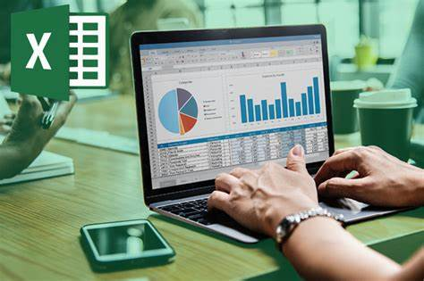
Compreender as funcionalidades do Excel
Interface e Layout Mergulhe na interface do Excel para entender como navegar pelas abas, menus e funcionalidades.
Ferramentas de Edição
Domine as ferramentas de formatação e edição para apresentar seus dados de maneira profissional e clara.
Opções de Personalização Explore as opções de personalização, como temas e modelos, para criar planilhas únicas e eficientes.

Slide 23

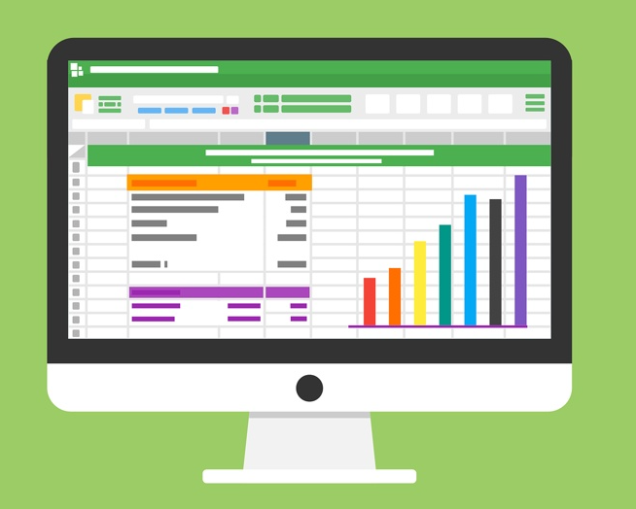
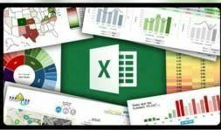
Utilizar filtros e classificações de dados
Filtros
Os filtros são ferramentas valiosas que permitem exibir apenas o conjunto de dados necessário para sua análise ou relatório específico.
Segmentação
Com a segmentação de dados, pode-se criar painéis interativos que permitem uma análise mais dinâmica e profunda.
Classificações
Classificar dados ajuda a organizar conjuntos de informações e a destacar itens importantes ou padrões dentro dos dados.

Slide 24
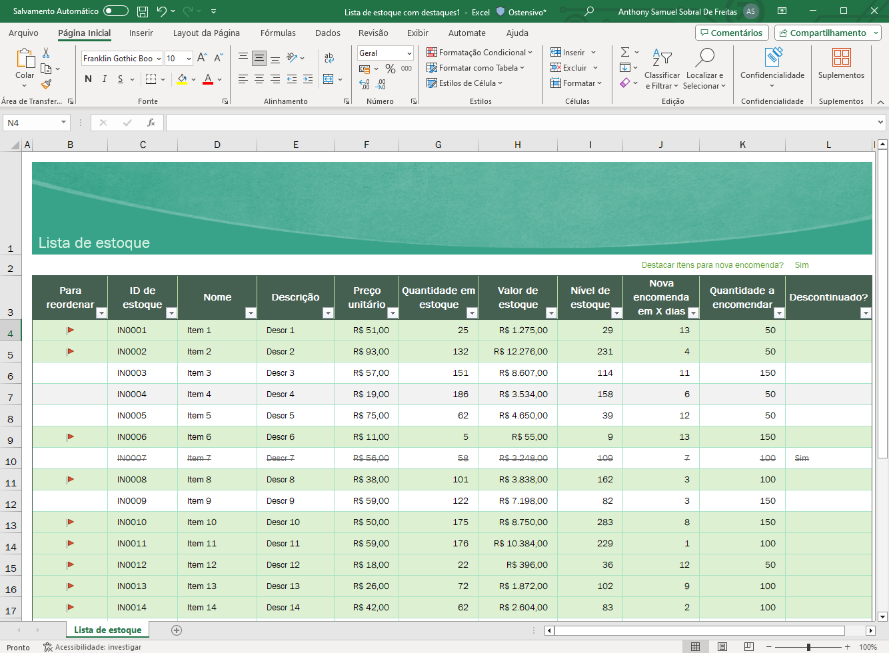
Realizar análises e cálculos complexos
Análises Estatísticas | Domine as funções estatísticas para realizar análises preditivas e inferenciais, fundamentais para qualquer projeto de dados.
Cálculos Financeiros | Utilize as fórmulas financeiras do Excel para calcular amortizações, fluxos de caixa e outros indicadores econômicos.
Modelagem de Dados | A habilidade de construir e trabalhar com modelos de dados sofisticados é essencial para transformar grandes quantidades de dados em decisões acertadas.

Slide 25

Automatizar tarefas repetitivas
Gravar Macros
Aprenda a gravar macros para automatizar tarefas rotineiras e reduzir o risco de erros manuais, aumentando a eficiência no uso do Excel.
Escrever Scripts
Desenvolver scripts em VBA permite a automação de tarefas mais complexas e a personalização do Excel às suas necessidades específicas.
Testes e Ajustes
Testar e ajustar os macros e scripts garante que a automação funcione perfeitamente e forneça os resultados esperados.

Slide 26
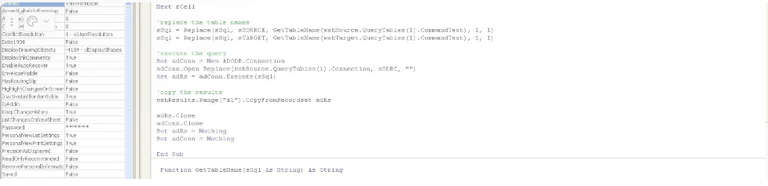
Criar macros e automatizar processos
1
2
3
Entendendo VBA
Explore os fundamentos de Visual Basic for Applications (VBA) para estender a funcionalidade do Excel e criar macros poderosas.
Interfaces Personalizadas
Crie interfaces personalizadas, como formulários e caixas de diálogo, para tornar a interação do usuário mais intuitiva e eficaz.
Automatização Completa
Automatize processos completos, integrando dados, análises e geração de relatórios em um fluxo de trabalho contínuo.

Slide 27
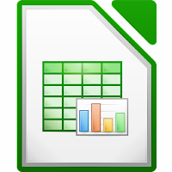

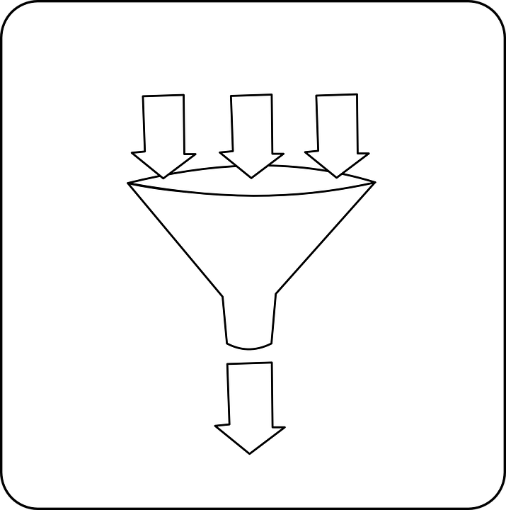
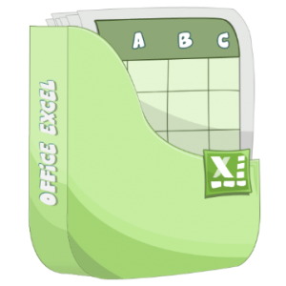

Dominar as principais ferramentas e recursos do Excel:
Planilhas
Gráficos
Filtros
Macros
As planilhas são o coração do Excel, onde os dados são inseridos, organizados e analisados.
Os gráficos transformam dados em visualizações compreensíveis, facilitando a interpretação de informações complexas.
Ferramentas de filtragem tornam mais fácil trabalhar com grandes conjuntos de dados, extraindo apenas as informações necessárias.
Use macros para automatizar tarefas recorrentes e otimizar seu fluxo de trabalho no Excel.

Slide 28

Cronograma de Aulas (40h – 20 dias)
Conhecer fórmulas e funções do Excel – 10h (5 dias)
Elaborar gráficos e tabelas dinâmicas – 8h (4 dias)
Identificar e manipular dados – 10h (5 dias)
Compreender as funções macro – 10h (5 dias)
Projeto Integrador – 2h (1 dia)

Slide 29
Assuntos Abordados:
Fórmulas e Funções Avançadas
Formatação Condicional
Auditoria de Fórmulas
Data e hora
Lógicas
Pesquisa e referência
Estatística
Texto
Gráficos
Gráficos interativos e dinâmicos

Slide 30
Assuntos Abordados:
Tabelas Dinâmicas
Criação
Classificação
Manipulação e visualização de dados
Manipulação de Dados
Coleta e limpeza de dados
Ferramentas de edição de consulta para conectar e transformar dados
Mesclagem de consultas.
Macros
Criação de macros para otimização de tarefas
Automação de planilhas

Slide 31
Atividade para AutoEstudo:
Acessar o Classroom
Ler o Material deixado na plataforma.
Fazer os exercícios
Assistir os vídeos sugeridos

Slide 32
Próxima Aula:
Primeiros Passos Excel,
Nivelamento
Primeiros Exercícios
Tira dúvidas

Slide 33
Perguntas
?
anthony.freitas@docente.senai.br
"Meu trabalho é criar sites bonitos, eficientes e bem projetados. "Não é sobre fazer projetos, é sobre realizar sonhos."

